Slide 1
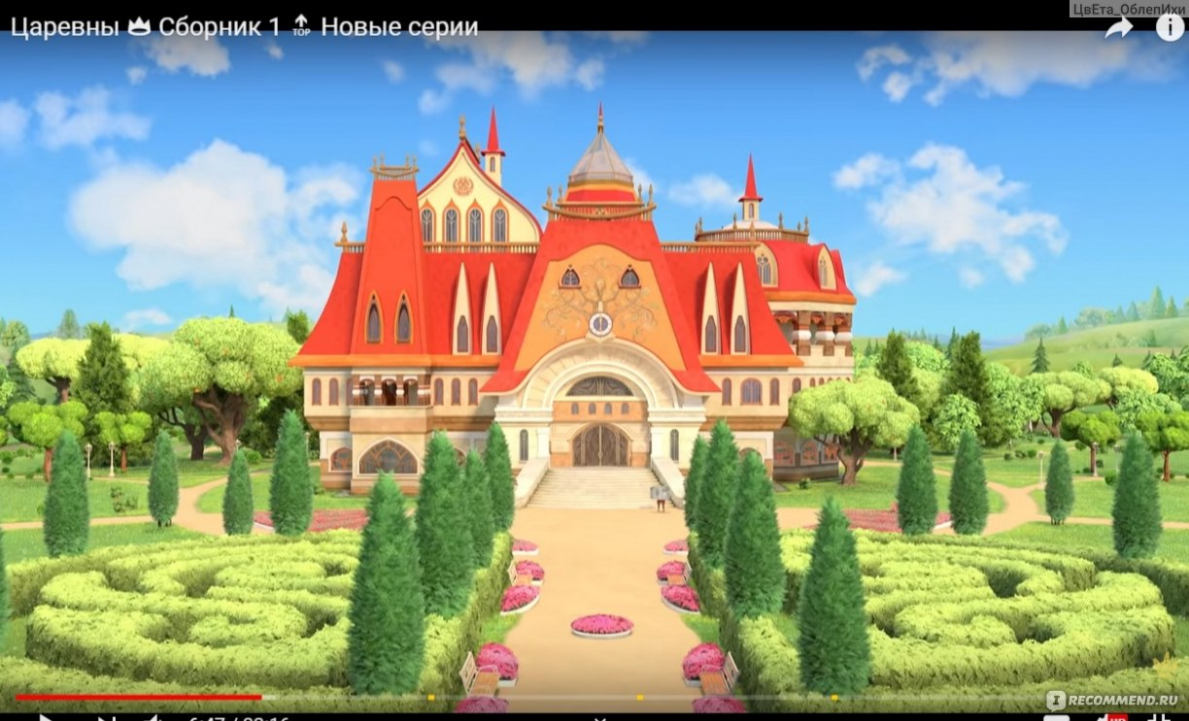
Приключения в Дивногорье

Slide 2


Slide 3
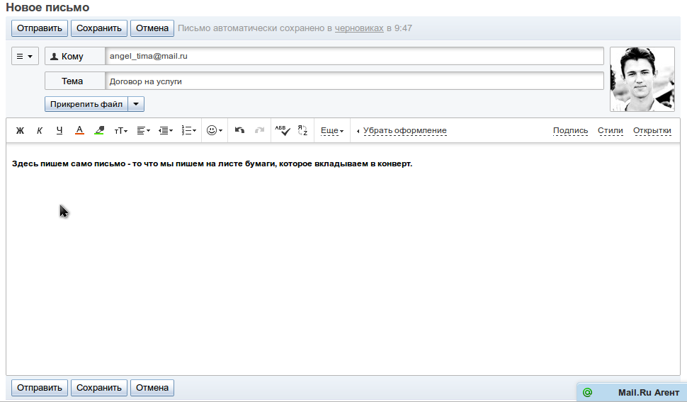
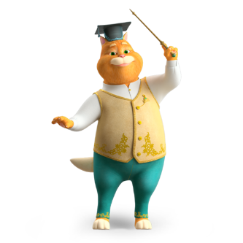
ДЕТЯМ ДЕТСКОГО САДА
«Дорогие ребята, в нашей стране случилась беда. Баба яга заколдовала визуализатор и остановила время. послезавтра должен наступить новЫЙ МЕСЯЦ, но название этого МЕСЯЦ разлетелось по буквам в Дивногорье.
Чтобы собрать слово нам нужны помощники.
Для поиска вам ПОМОГУТ ВОЛШЕБНЫЕ КИСТИ ИЗ СУНДУКА БАБЫ ЯГИ И подсказки - звездочки, НАЙДИТЕ их на экране И СОБЕРИТЕ!»
Профессор кот баюн

Slide 4
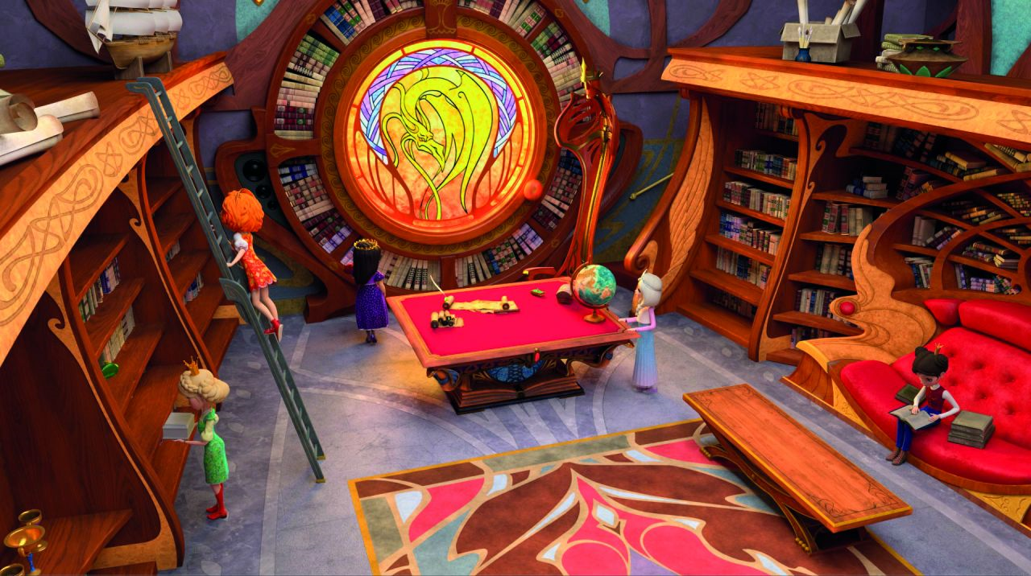
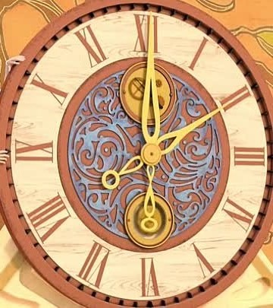
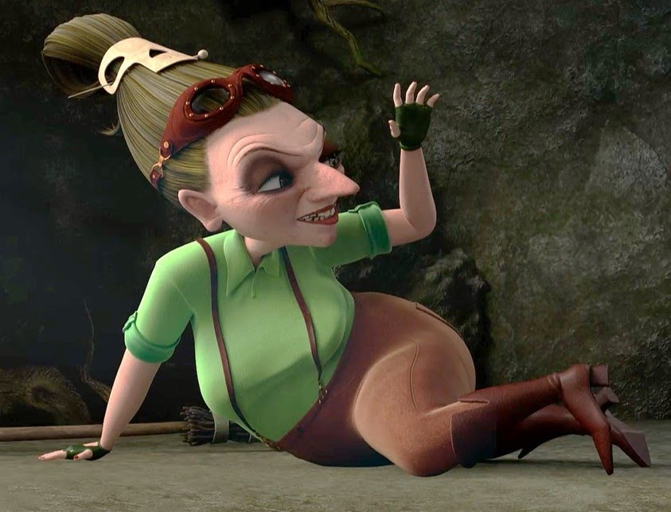

Slide 5
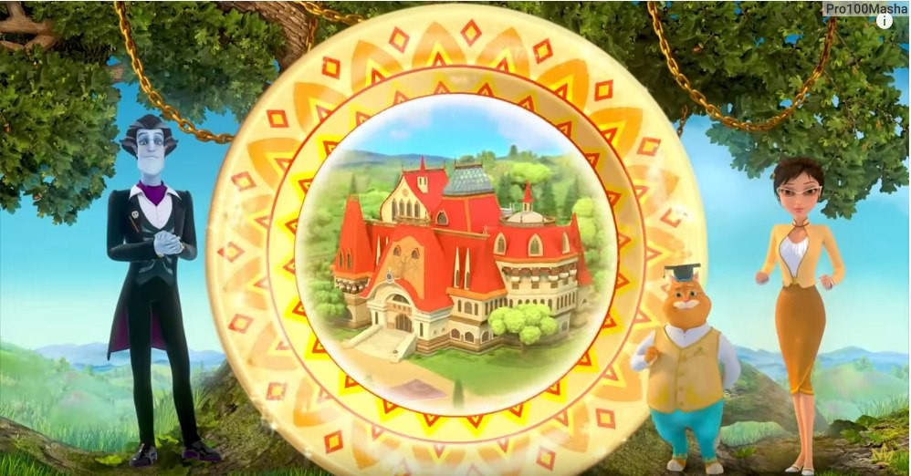
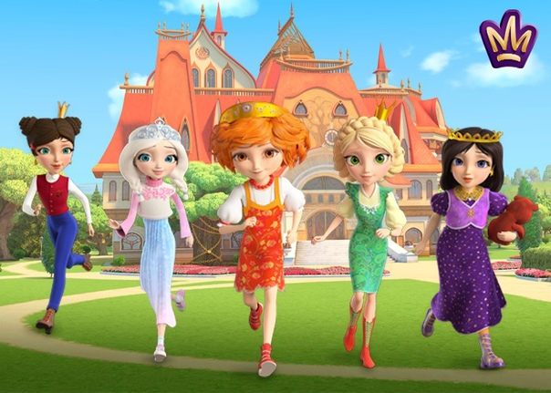

Slide 6
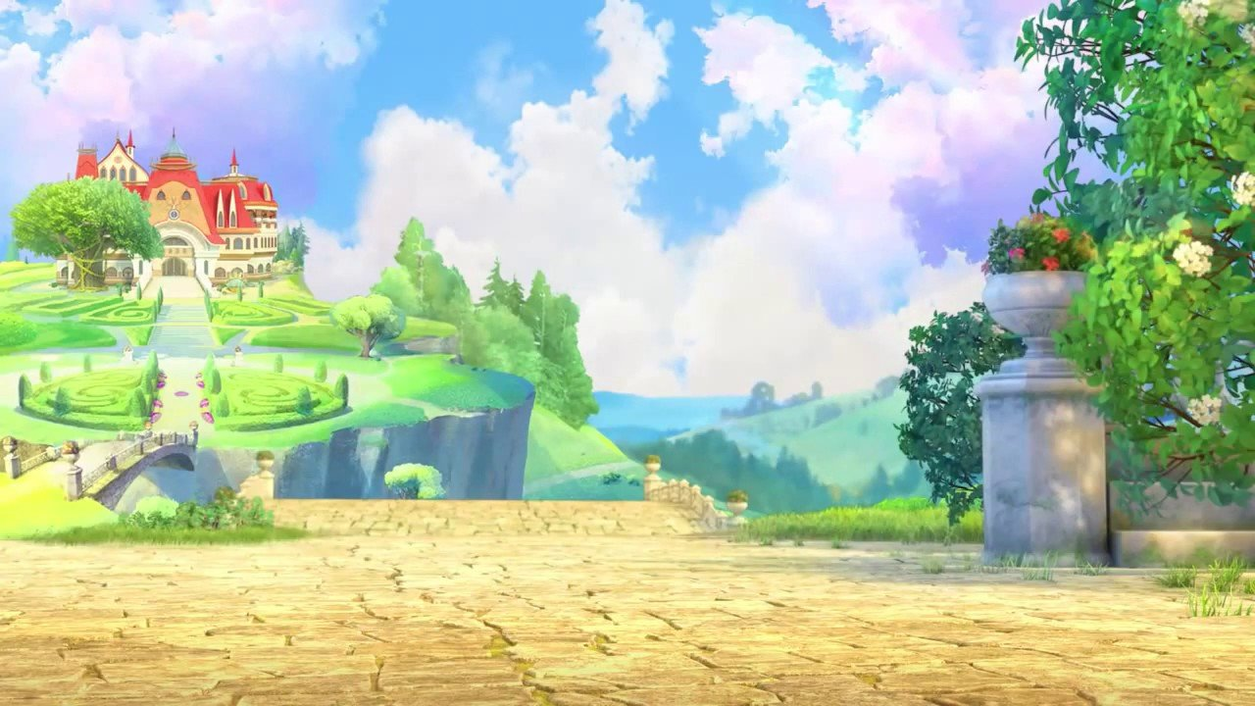
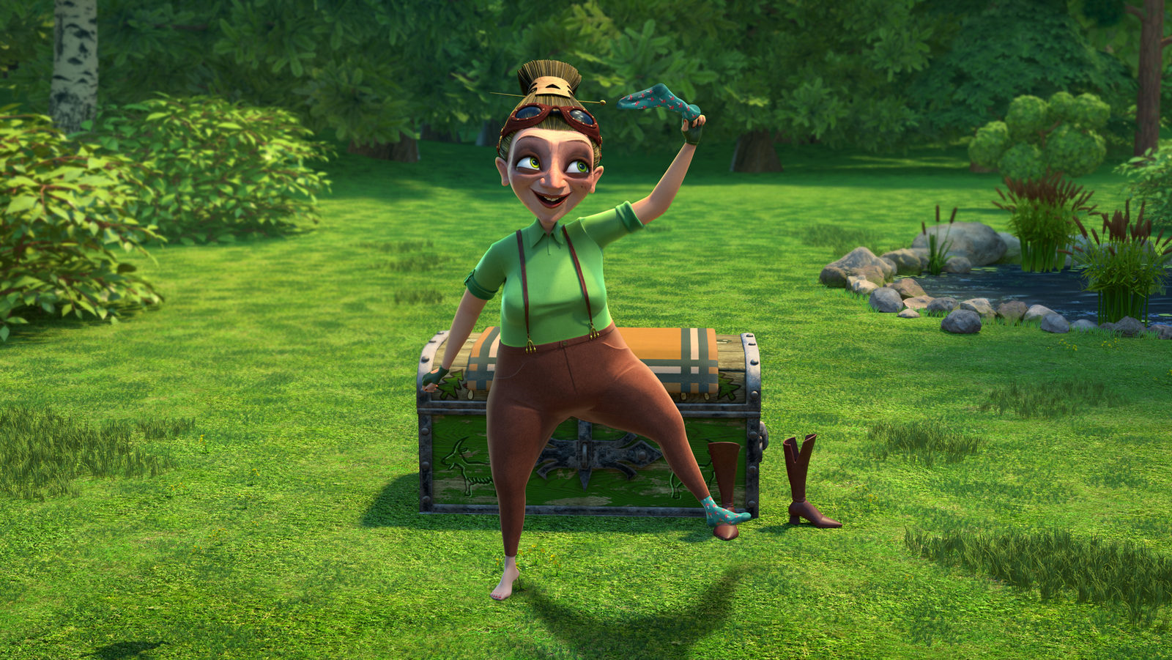

Slide 7










Slide 8

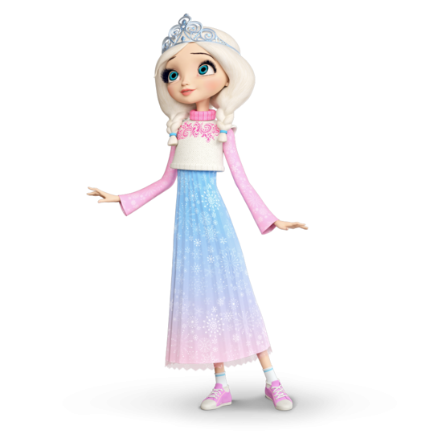

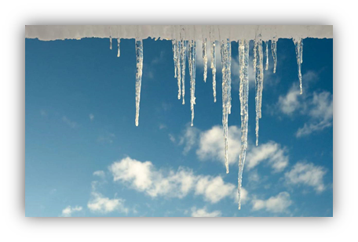
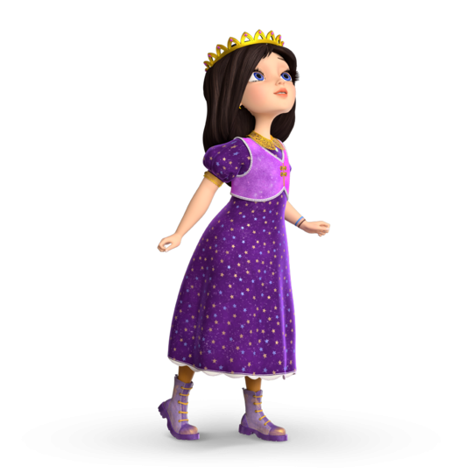
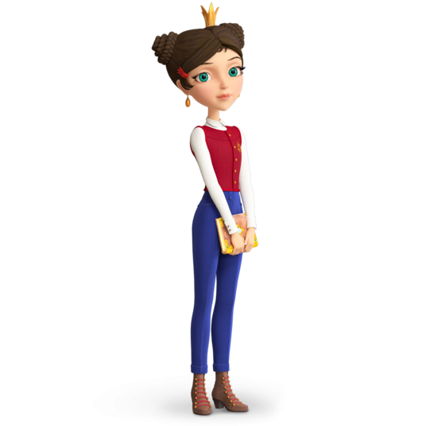
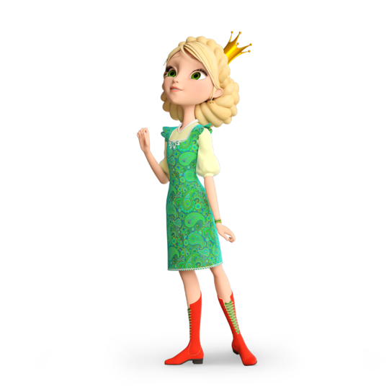
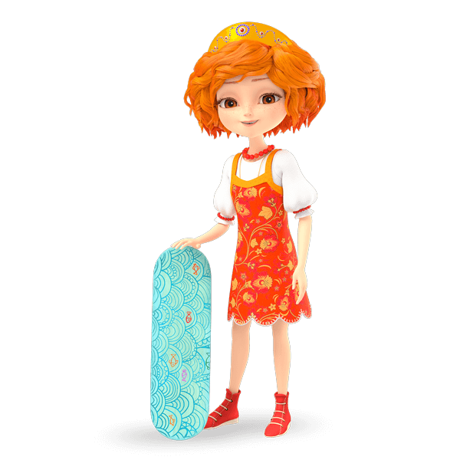

«Ледовая фигура, замри»

Slide 9


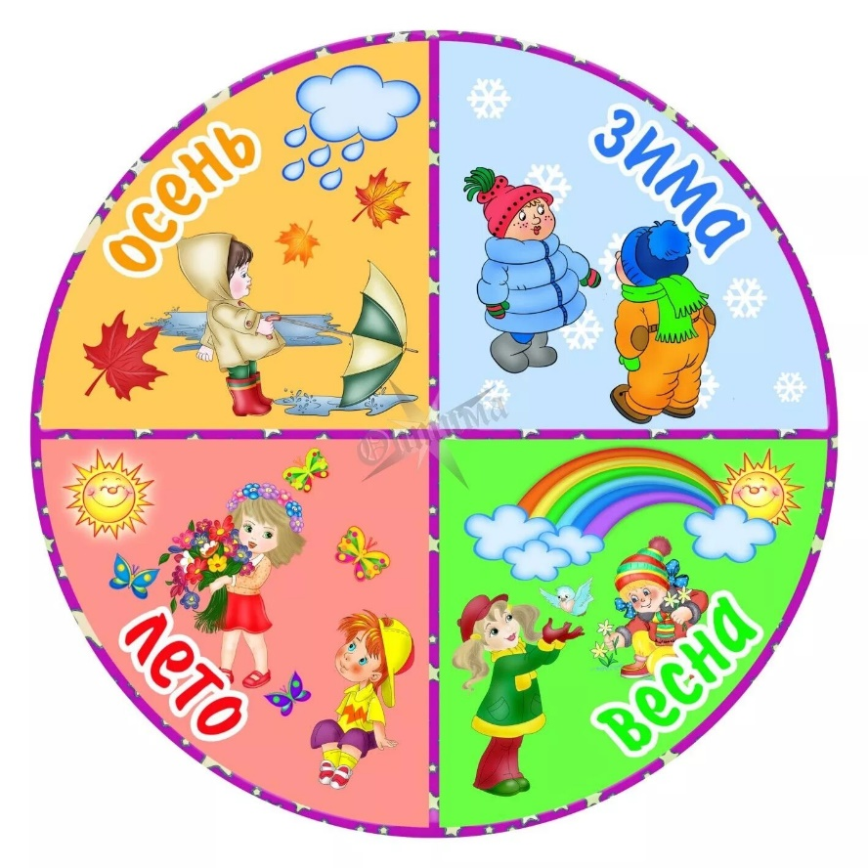


«Времена года»

Slide 10
Ф Е В Р А Л Ь

Slide 11
